Slide 1

更新设备提建议
义务教育《信息科技》六年级上册
第2单元 家用设备齐探究
第 4 课
——控制分类
合肥市六安路小学中铁国际城校区
郑玲玲

Slide 2





- 目 录 -
一
项目情境，提出问题
二
项目准备，梳理方案
三
项目实施，践行方案
四
项目拓展，总结升华

Slide 3
一、项目情境
提出问题

Slide 4


情境导入
六一儿童节爸爸送给李明一个全自动削笔刀，只要将铅笔放进削笔刀，就可以自动完成削笔，李明很喜欢这个礼物。他想家里的其他设备是不是也可以更新换代，使得使用更加方便呢？ 让我们和李明一起深入探究，给爸爸提出一个合理的设备更新建议吧。

Slide 5
二、项目准备
梳理方案

Slide 6

1. 认识削笔刀
体验削笔刀使用
你用过哪一种？
说一说两种削笔刀的使用方法有什么不同？

Slide 7

2．分析两种削笔刀控制方式区别
设备名称 | 使用过程 | 笔的进退控制 | 笔的粗细控制
手摇式削笔刀 |  | □人工控制 □自动控制 | □人工控制 □自动控制
全自动削笔刀 |  | □人工控制 □自动控制 | □人工控制 □自动控制

Slide 8

3．梳理项目实施方案
讨 论
结合两种控制方式对生活的影响，找一找家里有哪些设备可以更新换代，并讨论家用设备更新建议的流程。
，按照烹饪顺序，分段仔细观看烹饪视频，用准确而简练的。

Slide 9

三、项目实施
践行方案

Slide 10

1. 寻找可更新设备
找一找家里需要更新的设备?
说一说设备在使用时存在哪些问题，功能上可以做哪些改进？
设备名称 | 存在问题 | 改进后实现的功能
灯 | □操作不方便 □位置不合理 □设备老旧 □不够节能环保 □存在安全隐患 其他：_______________
进?

Slide 11
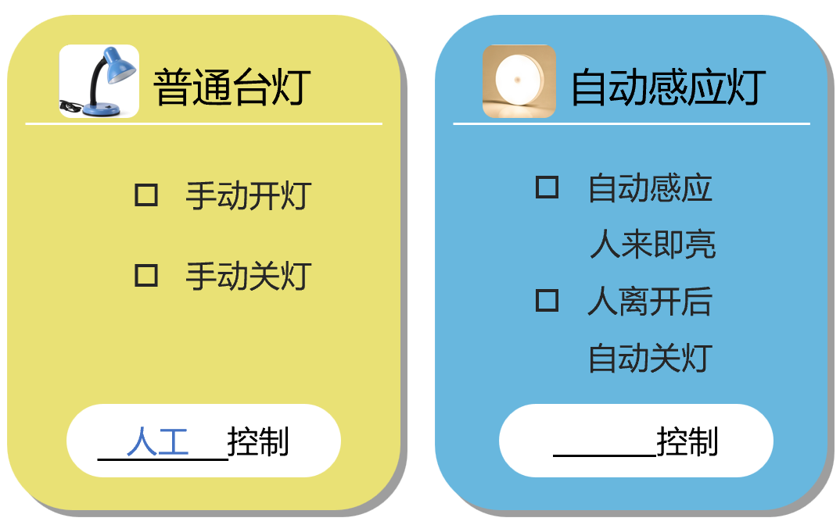

2. 了解可更新设备
想一想
从普通台灯到自动感应 灯，它们的控制方式发生了什么变化，给生活带来了什么样的影响？
进?

Slide 12
3. 提出可更新的建议
关于家用设备的更新，你还有什么好的建议和想法呢？写下来交给你的爸爸妈妈吧！
更新的设备
更新的理由
更新的实施建议 | 从现有的_______控制方式改变为_______控制方式，同时_______________________________
预期效果
进?

Slide 13

四、项目拓展
总结升华

Slide 14
练一练
控制按照人的参与程度分为人工控制和自动控制。请对图中的控制实例进行分类，并将序号填写在相应的横线上。
人工控制：_______________________
自动控制：_______________________

Slide 15

2．自我评价
评价内容 | 评价
1．能区别人工控制和自动控制方式。 2．了解人工控制和自动控制方式对生活的影响。 | ☆☆☆☆☆
能发现家里设备存在的问题，并能提出科学性、实用性和创新性的更新建议。 | ☆☆☆☆☆
在小组合作中，积极参与讨论交流，并贡献自己的想法。 | ☆☆☆☆☆
课后电脑关机、桌椅摆放整齐、桌面整洁。 | ☆☆☆☆☆

Slide 16
用所学知识
探究未知世界吧！
义务教育《信息科技》六年级上册
第2单元 家用设备齐探究
第4课 更新设备提建议

